Slide 1
4. PROGRAMIRANJE
4.3 Crtanje nekih geometrijskih likova

Slide 2
ALGORITAM
Algoritam je precizno zapisan niz postupaka, radnji ili naredbi u točno određenom redoslijedu, koje nam, uz potrebne resurse, služe da obavimo neki posao.
Algoritamski postupci:
algoritam slijeda,
algoritam grananja i
algoritam ponavljanja.

Slide 3
DIJAGRAM TOKA
Dijagram toka je grafički prikaz algoritma.
Dijagram toka omogućuje bolju preglednost algoritma.
Svaki korak u algoritmu predstavljen je grafičkim simbolom, a simboli su povezani strelicama.
Ti su grafički simboli zapravo geometrijski likovi u koje upisujemo naredbe.

Slide 4
ALGORITAM SLIJEDA
Postupak u kojem radnja slijedi jedna iza druge se naziva algoritam slijeda.
Naredba 1
Naredba 2
Naredba 3

Slide 5
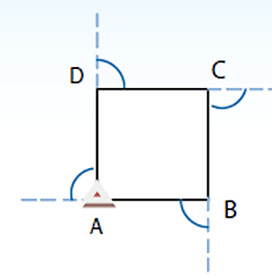
CRTANJE KVADRATA
Kvadrat je četverokut kojemu su sve stranice jednake duljine i svi kutovi jednake veličine (90°).
Početna točka crtanja kvadrata je ujedno i završna točka.
Ukupan zbroj kutova za koji se kornjača mora zakrenuti je 360°
Kornjača se treba 4 puta zakrenuti za 90°.

Slide 6
ZADATAK
Nacrtaj kvadrat duljine stranice 50.
RJEŠENJE
90
50

Slide 7
FD 50 RT 90
FD 50 RT 90
FD 50 RT 90
FD 50 RT 90

Slide 8
ODREĐIVANJE KUTA ZAKRETANJA KORNJAČE
Promotrimo zakretanje kornjače na slici
Početni i završni položaj kornjače (P1 i P5) su jednaki. Na slikama vidiš da se kornjača okrenula četiri puta prije nego što se vratila u početni položaj.
Budući da puni kut iznosi 360⁰, dijeljenjem tog broja brojem okreta kornjače, u ovom slučaju 4, dobiješ da se kornjača svaki put okrenula za 90⁰.

Slide 9
ODREĐIVANJE KUTA ZAKRETANJA KORNJAČE
Ako se kornjača okrene 3 puta za istu veličinu kuta prije nego što se vrati u početni položaj, onda traženi kut dobiješ dijeljenjem kuta od 360⁰ brojem 3, što iznosi 120⁰.

Slide 10
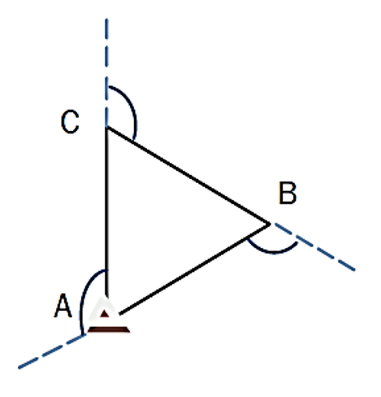
CRTANJE JEDNAKOSTRANIČNOG TROKUTA
Jednakostranični trokut je dio ravnine omeđen trima stranicama jednake duljine.
Kornjača se okrene 3 puta za veličinu kuta od 120º što se dobije dijeljenjem veličine punog kuta 360° brojem 3.
Umjesto naredbe RT 120 možeš pisati RT 360/3 pri čemu oznaka / označava operaciju dijeljenja pa Logo sam izračuna kut skretanja.

Slide 11
FD 50 RT 120
FD 50 RT 120
FD 50 RT 120
Ili
FD 50 RT 360/3
FD 50 RT 360/3
FD 50 RT 360/3
120
50
120
120

Slide 12
MNOGOKUTI
Ravnina može biti omeđena s 5, 6, 7 i više dužina.
Svi geometrijski likovi, koji su dijelovi ravnine omeđeni dužinama, jednim se imenom zovu mnogokutima.
Pravilni mnogokuti su oni mnogokuti kojima su sve dužine jednake duljine i svi kutovi jednake veličine.
Mnogokut koji ima:
3 stranica (kutova) se naziva trokut,
4 stranica (kutova) se naziva kvadrat,
5 stranica (kutova) se naziva peterokut,
6 stranica (kutova) naziva se šesterokut,
7 stranica (kutova) naziva se sedmerokut
8 stranica (kutova) naziva se osmerokut….

Slide 13
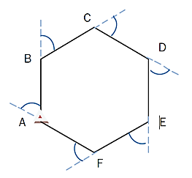
CRTANJE PRAVILNOG ŠESTEROKUTA
FD 50 RT 360/6
FD 50 RT 360/6
FD 50 RT 360/6
FD 50 RT 360/6
FD 50 RT 360/6
FD 50 RT 360/6

Slide 14
CRTANJE PARALELOGRAMA
Paralelogram je četverokut koji ima dva para paralelnih stranica.
Svaki paralelogram ima dva šiljasta i dva tupa unutrašnja kuta.
Oba šiljasta kuta su jednake veličine, kao i oba tupa.
Zbroj veličina šiljastog i tupog kuta iznosi 180°
180⁰

Slide 15
ZADATAK
Napiši niz naredbi koje će nacrtati paralelogram s duljinama stranica 40 i 100 kojemu veličina šiljastog kuta iznosi 60°
RJEŠENJE
60
40
100
60
100

Slide 16
RT 90
FD 100
LT 60
FD 40
LT 120
FD 100
LT 60
FD 40
LT 120
ako je veličina šiljastog kuta 60°,
onda veličina tupog mora iznositi 120°
120
60
40
60
120
100

Slide 17
ZADATAK
Napiši niz naredbi koje će nacrtati pravokutnik s duljinama stranica 80 i 200.
RJEŠENJE
80
200

Slide 18
FD 80
RT 90
FD 200
RT 90
FD 80
RT 90
FD 200
RT 90
90
90
80
90
200
90

